Slide 1
BENİM DÜNYAM
KİŞİSELLEŞİRİLMİŞ SESLİ ÇOCUK KİTABI
SÜMEYYE POLAT

Slide 2
1. GİRİŞ
Bu proje , kişiselleştirilmiş çocuk kitabına gereksinim duyan insanlar için piyasada tatmin edici ürün olmaması sebebiyle çocuğu ya da yakını için özel ve anı kalması adına yapmak istediği kitabı üreten bir web sitesi projesidir.
Günümüzde, ürün çeşitliliği ve gelişen teknoloji sayesinde tüketiciler, birbirlerinden farklı olma isteğine giderek daha çok sahip olmaktadır. Bu durum, tüketicilerde benzersiz olma ihtiyacını tetiklemektedir. Bu çalışmanın amacı, tüketicinin benzersiz olma ve çocukları için özel bir ürün hazırlama ihtiyacını gidermek için yapılacak olan sitedir.
Ülkemizde halihazırda bulunan sitelere baktığımızda, bu proje ile elde edilmek istenen hedefleri sağlayan bir hizmet bulunmamaktadır. Genel olarak çocuklarının isimlerine özel kitap hazırlama işlevini gören bu siteler seçenekler konusundan kısıtlı olduğu için, bu projenin yapılma gerekliliğini ortaya çıkarmaktadır.

Slide 3
2. OLABİLİRLİK
Pazarda görülen sorun/problem nedir?
Kişiselleştirilmiş sesli çocuk kitabı isteğinde bulunan kişilere, isteklerini karşılayabilecekleri bir hizmet bulunmamaktadır. Günümüzde herkes kişisel eşyalara sahip olmak istiyor. Sesli çocuk kitapları pazarda mevcut fakat çocuğuna özel, kendi anne ve/veya baba ya da yakını sesiyle kayıt olmuş sesli kitap isteyen bireylerin böyle bir kitap temin edebilmesi mümkün değildir. Pazardaki bu problem tüketici problemidir. Tüketicilerin bu ihtiyacı geliştirilmesi planlanan proje ile giderilmektedir.

Slide 4
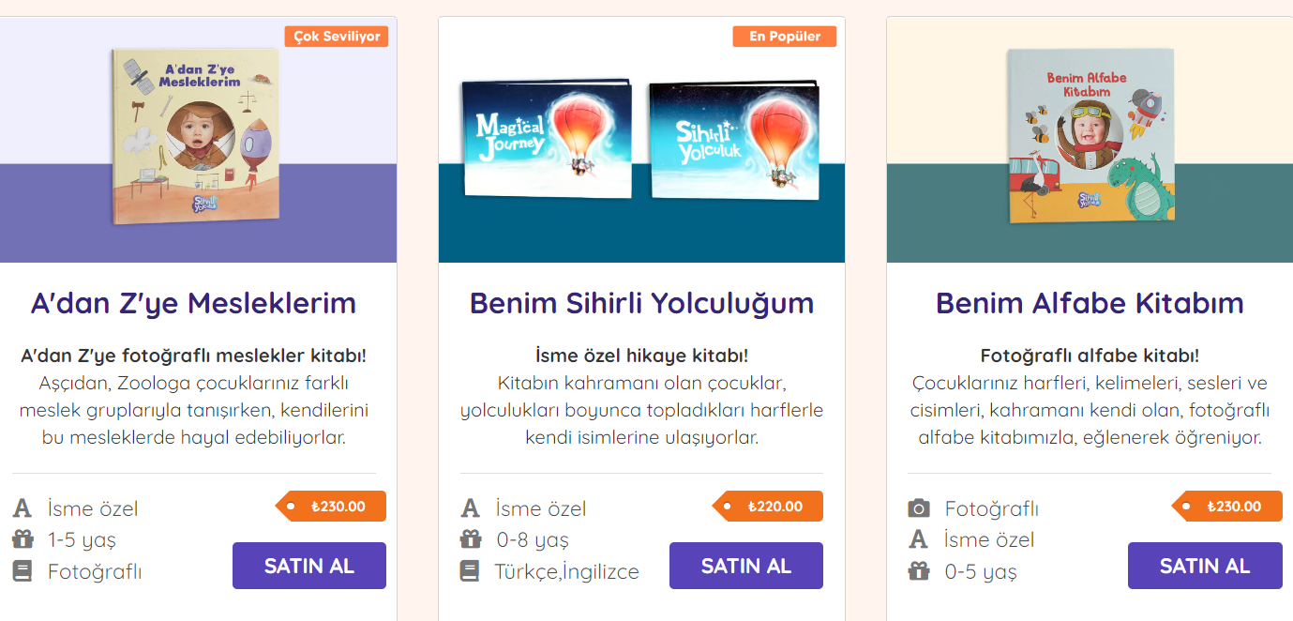
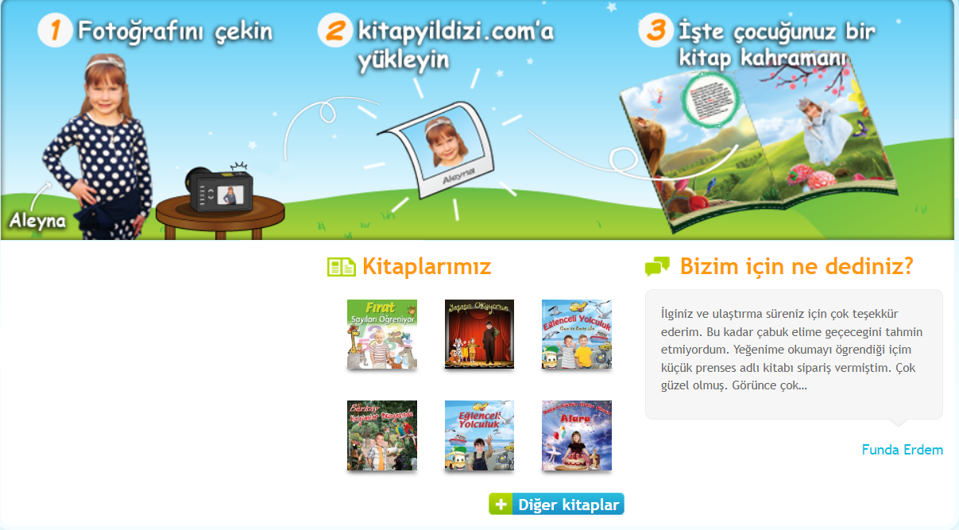
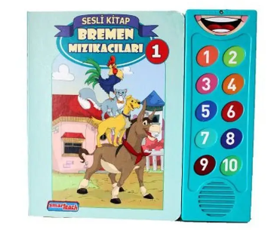
2. OLABİLİRLİK
Bu proje ile pazarda yakalamayı düşündüğümüz fırsat nedir?
Yapılması planlanan projeye benzer projelerin olduğundan bahsetmiştik. Mevcut olan web sitelerine baktığımızda Sihirli Yolculuk [1] ve kitapyıldızı.com [2] gibi birçok isme özel çocuk kitabı sitesi bulunmaktadır. Ancak bunlar isme özel kitap hazırlama amacına hizmet eden uygulamalardır. Ayrıca sesli çocuk kitabı da bulunmaktadır. Belirlediğimiz kişiselleştirilmiş sesli çocuk kitabı sorununun çözümü olan bir proje yoktur. Yapılacak bu proje ile pazara yenilik getirilmesi planlanmaktadır. Yeni bir ürün olduğundan ötürü firmaya finansal artış sağlaması da düşünülmektedir.

Slide 5
2. OLABİLİRLİK
Proje açıklaması
Teknoloji ile birlikte birçok ihtiyaç online platformlardan yapılan alışveriş ile giderilebilmektedir. Tüketiciler sadece fonksiyonel ihtiyaçlarını karşılamak için değil aynı zamanda kişisel ve sosyal faydayı da göz önüne alarak ürün veya hizmet alımlarını gerçekleştirirler. Bundan dolayı da benzersizlik bir tüketici ihtiyacı olarak ortaya çıkmaktadır. Benzersizliğe ihtiyaç duyan insanlar, düşük benzerlik koşulu altında olumlu duygular yaşama eğilimindedir. Bundan dolayı benzersiz olma ihtiyacının, işletmeler tarafından tüketicilere sunulan ve onlara özel olarak planlanan pazarlama stratejilerinin başarısı üzerinde etkisi önemlidir.

Slide 6
2. OLABİLİRLİK
Tüketicilerin kullanımına sunulacak bir web sitesi projesi ile kişiselleştirilmiş sesli çocuk kitabına ihtiyaç duyan insanların isteklerini gidermesini planlıyoruz. Basit ve anlaşılır bir tasarıma sahip olan site, teknoloji ile arası iyi olan kişilerin rahatlıkla kullanabileceği bir sitedir. Sitede kullanıcılar için farklı konseptte kitaplar, cinsiyet, çocuğunun ismi, çocuk figürü bulunmaktadır. Bunlar seçildikten sonra kitap otomatik olarak belirlenen konseptin üzerine oluşturulur. Biz bu projede daha kişisel özellikler eklemeyi planladık. Çocuğun resmi gönderilerek karikatürize edilmesi ve belirli çocuk figürleri yerine çocuğun kendi resminin kullanılması daha kişisel hale getirecektir. Bunun yanında asıl amacımız, tüm seçim ve satın alım işlemleri tamamlandıktan sonra hikayenin on parçaya bölünmesi ve kullanıcıya gönderilmesi. Kullanıcı bu on parçaya bölünmüş hikayeyi kendi imkanlarıyla ses kaydına alıp ilgili siteye gönderip sesli kitap oluşturulması için son adımı gerçekleştirir. Sol tarafta kitabın yazılı hali sağ tarafta ise on tane sayı olan bir kumanda bulunur. Her sayfanın numarası vardır ve çocuk ilgili sayıya bastığında ses kayıdını yapan kişinin sesini o sayfada duyarak hikayeyi dinler.

Slide 7
2. OLABİLİRLİK
Hedeflenen pazar bilgisi
Projede, toplam mevcut pazar internet erişimi olan ve 0-7 yaş çocuğu ya da yakını olan kişilerin toplamıdır. Erişilebilir mevcut pazar, internet erişimi olan , 0-7 yaş çocuğu ya da yakını olan ve çocuğuna ya da yakınına özel sesli bir kitap yapmak isteyen , yakın çevresinden bu ürünü satın alan kişilerden olumlu etkilenen kişilerdir. İlk hedef pazar ise internet erişimi olan ve 0-7 yaş çocuğu ya da yakını olan , online alışveriş platformlarını sık kullanan, kişiselleştirilmiş ürünleri seven kişilerdir.

Slide 8
2. OLABİLİRLİK
Müşteri yapısı
Kişiselleştirilmiş ürünleri seven
0-7 yaş çocuğu olan ve/veya anneanne,babaanne,dede
Kitap okumayı seven ve çocuğuna bu sevgiyi aktarmak isteyen
Rekabet
Geliştirilen proje, pazarda yeni bir projedir. Çocuğun resminin karikatürize edilmesi, anne ve/veya baba, anneanne,babaanne,dedenin hikayeyi seslendirmesi geliştirilmesi düşünülen projenin amacına yönelik uygulamalarına eklentiler yaptığı dahilde pazarda rakip olur. Bu tür web siteleri potansiyel rakiplerimizdir.

Slide 9
2. OLABİLİRLİK
Projenin işletmeye sağlayacağı faydalar
Pazarda, geliştirilmesi planlanan proje için doğrudan bir rakip bulunmamaktadır. Geliştirilmesi planlanan proje pazarda yeni olacaktır. Ürün kişiselleştirme çalışmaları özel bir emek istediği için kişiselleştirilmiş ürünleri daha iyi fiyatlar ile satabilmek mümkündür. E-ticaret sitemizde sunduğumuz kişiselleştirilmiş deneyimler müşterilerimizin daha fazla dikkatini çeker ve deneyim kişiselleştirme çalışmaları sayesinde markamız satışlarını %80’e kadar artırabilir.
Araştırmacı şirketler tarafından yapılan araştırmalar kişiselleştirmeye önem veren markaların sadık müşteri kazanma ihtimalini yaklaşık %44 oranında arttırdığını göstermektedir.

Slide 10
2. OLABİLİRLİK
İstatistiksel veriler incelendiğinde %77 oranında müşterilerin kişiselleştirilmiş ürün ve hizmetler sunan markalardan alışveriş yaptığı görülmektedir.
Kişiselleştirilmiş ürün çalışmaları sayesinde markalar ürün ve hizmetlerini daha doğru ve güzel bir şekilde pazarlayabilmektedir.
Projenin kullanımı işletmeye finansal açıdan gelir oluşturacağı gibi işletmenin ismini de duyuracaktır.

Slide 11
2. OLABİLİRLİK
Pazarlama hedeflerimiz
Geliştirilmesi planlanan projeyi, en yaygın olarak kişiselleştirilmiş ürünleri seven kişilerin ve 0-7 yaş çocuğu ve torunu olan insanların kullanmasını bekliyoruz. Hedef ürünümüzü pazarda en çok tercih edilen kişiselleştirilmiş sesli çocuk kitabı satan site haline getirmek.
Stratejilere uyumu
Edebiyat ve çocuk gelişimi sektöründe bulunan bir yatırımcı için bu proje stratejik olarak uyumludur. Bu proje ile isminin duyurulması diğer işletmeler tarafından bilinmesini ve pazarda yer sahibi olmasını sağlar.

Slide 12
2. OLABİLİRLİK
Temel riskler
RİSK NO | AÇIKLAMA | OLASILIK | ETKİSİ | YÖNTEM | ALTERNATİF
1 | Kişisel verilerin kullanımı kanununa aykırı olarak gönderilen ses kaydının kötü amaçla kullanılması | Yüksek | Yüksek | KVKK ile kullanıcıların haklarını koruma altına almak ve gerekli yazılımlarla bilgileri koruma altına almak | Ses kartelası oluşturularak kullanıcıya ses seçme hakkı tanınır
2 | Benzer projelerin geliştirilmesi planlanan projeyle benzer hizmet sunması pazar payını azaltacağı için finansal risk | Düşük | Düşük | Ürünün patent ve tescil yönünden koruma altına alınması | Benzer projelerden farklı özellikler sunarak kullanıcıların dikkatini çekme

Slide 13
2. OLABİLİRLİK
Finansal Tablo
Projenin gerçekleştirilmesinde mühendislik hizmetleri için 1.800.000 TL, mühendislik hizmetlerinde (tahmini 1 yıllık sürede geliştirildiği göz önünde bulunduruldu), baskı ve sesli kumanda için ürün başı 100 TL , işletme giderleri ofis kirası, geniş bant genişliğine sahip internet ve elektrik ,su vb giderler 40.000 TL, sunucular için 150.000 TL gider olacağı düşünülmüştür.
Ek Hesaplamalar
ROI : E-ticaret sitemizde 35 TL karla sattığımız bir sesli kitap için 1000TL reklam yatırımı yaptık. Yaptığımız bu reklam yatırımı üzerinden 60 sesli kitap satışı gerçekleştirdik.
ROI = ((35*60)-1000)/1000=1.1
CTR : Tıklama oranı, bir reklamı tıklayan kullanıcıların reklamı görüntüleyen kullanıcılara oranıdır.
CTR = 3000 / 400 = 7.5

Slide 14
2. OLABİLİRLİK
Çıkış Stratejisi
Ürün başarısız olma durumunda çıkış stratejisi olarak projeyi birleşme düşünülmektedir.

Slide 15
3. ÜRÜNLEŞTİRME
Persona
Bu projede baz alınan personalar , teknoloji okuryazarlığı olan ve online platformlarda alışveriş yapmaya sıcak bakan genç anne , genç baba, orta yaş anne ,orta yaş baba,yaşlı anneanne,babaanne ve dedeler, teknoloji okuryazarlığı olan ve kişiselleştirilmiş ürün arayışında olan genç anne , genç baba, orta yaş anne ,orta yaş baba,yaşlı anneanne,babaanne ve dedeler, teknoloji okuryazarlığı olan ve çocuğuna,torununa kitap sevgisi aşılamak isteyen aynı zamanda hatıra olması adına seslendirdiği hikayenin olduğu kitabı satın almak isteyen genç anne , genç baba, orta yaş anne ,orta yaş baba,yaşlı anneanne,babaanne ve dedeler, teknoloji okuryazarlığı olan ve online alışverişe sıcak bakan ve özel bir hediye oluşturmak isteyen genç anne , genç baba, orta yaş anne ,orta yaş baba,yaşlı anneanne,babaanne ve dedeler.

Slide 16
3. ÜRÜNLEŞTİRME
Use case
Burada personalardan teknoloji ile arası iyi olan ve online platformlardan alışveriş yapmaya sıcak bakan genç ve orta yaş anne ve/veya baba , yaşlı babaanne, anneanne ve dedeler seçilerek bir kullanım senaryosu oluşturulmuştur. Bu üründe anne ve/veya babanın , ya da yakınının ses kaydı olacağı için çocuk hem kendi hikayesini dinleyecek hem de hikayeyi sevdiği ve aşina olduğu birinin sesinden dinleyebilecektir. Ayrıca bu ürün kişiye özel olduğu için çocuk için diğer kitaplardan ayrı bir yerde olarak dikkat çekecektir. Geliştirilmesi planlanan bu web sitesiyle gerekli bilgiler seçildikten sonra sepete eklenir ve hikaye oluşur satın alma işleminden sonra alıcıya gönderilerek onun kayıt yapıp geri göndermesi beklenir. Daha sonra kitap için gerekli tüm işlemler tamamlanınca alıcı ürüne sahip olur.

Slide 17
3. ÜRÜNLEŞTİRME
Fonksiyon Listesi
Fonksiyon 1- Ürünü alacak kişi tarafından ürün alımında zorunlu olacak bilgilerin seçilmesi ve girilmesi
Fonksiyon 2- Ürün satın alındıktan sonra parçalara bölünüp alıcıya gönderimi
Fonksiyon 3- Çocuğun resminin karikatürize edilmesi
Fonksiyon 4- Yeni konsept belirlenmesi
Fonksiyon 5- Kumandanın portatif olması
Fonksiyon 6- Yaş grubuna göre kitap sayfa materyalinin belirlenip baskıya gitmesi

Slide 18
3. ÜRÜNLEŞTiRME
Fayda Zorluk Matrisi
Hemen yap
Planla
Önemli
Fonksiyon 1
Fonksiyon 2
Fonksiyon 3
Fonksiyon 4
Başkasına yaptır
Yapma
Önemli değil
Fonksiyon 5
Fonksiyon 6
Acil

Slide 19
3. ÜRÜNLEŞTİRME AŞAMASI
0-1 Ay
Ürünümüzün öncelikli özelliği çocuğa özel hikaye kitabı haline getirilmesi. Çocuğun resmi karikatürize edilerek ona ait bir kitap oluşturulması. Belirlenen özelliklerin seçimi yapıldıktan sonra kitap oluşur. Ardından hikayenin kullanıcıya sunulması , kullanıcının ses kaydını göndermesi ve kitabın yanındaki kumanda da kitabın sesli halinin olması ve istenilenleri yerine getirmesi.
2-3 Ay
Ürün kullanıcıya sunularak üründen beklenenin gerçekleşip gerçekleşmediğinin kontrolünün yapılması ve varsa geri dönüşlere göre ürün üzerinde düzeltmelerin yapılması.
4-6 Ay
Ürünümüzün pazarda fark yaratacak özelliği çocuğun resminin karikatürize edilmesi , anne ve/veya babanın ses kaydının kaydedilerek kitabın sesli kitap haline getirilmesi. Bu sayede ürünümüz pazarda benzersiz olacağı için rakiplerinden pazar payı alacaktır.

Slide 20
3. ÜRÜNLEŞTİRME
7-9 Ay
Ürünün seçilirken yaş aralığına göre seçilmesi ve ona göre kitap sayfa materyalinin seçenek şeklinde sunulması ,mesela 0-2 yaş aralığı bebek kategorisinde olacağı için ona göre kitap materyali seçilmesi. Örneğin köpük sayfalar , bunlar bebeklerin diş kaşıma döneminde sahip olacağı kitapları daha dayanıklı kılar.
Hikaye oluşturulurken 0-2 yaş , 3-4 yaş , 4-6 yaş, 7 yaşa uygun olacak hikaye içerikleri hazırlanarak daha zengin içeriğe sahip olup benzer ürünlere göre geniş içeriğe sahip olmasından dolayı firmamızı farklı kılacaktır.

Slide 21
3. ÜRÜNLEŞTİRME
10-12 Ay
Çocuğun resminin karikatürize edilmesi , yaşa ya da isteğe göre sayfa kalitesi ve materyali seçimi ve hikaye konsepti seçimi, anne ve/veya babanın , aile büyüklerinin sesine sahip olan hikayenin sesli halinin olduğu kumanda, sesli kumanda kitabın üzerinde portatif şekilde konulacak , isterse kumanda çıkarılıp çocuğun eline verilebilecek böylelikle kumanda çıkarılması gereken durumda kitaba zarar verilmeyecek . Ayrıca çocuklar için önemli gelişim basamaklarından olan sütten kesme, tuvalet eğitimi, okula başlama, hastaneye gitme gibi konular konseptlerin içine eklenerek çocukların bu evreleri eğlenerek öğrenmesi sağlanır. Bu özellikler eklenerek uzun ömürlü , çocuk ve aile için anı niteliğine sahip kişiselleştirilmiş ve değerli bir ürün haline gelecek ve böylelikle pazarda farklılık oluşturup firmamıza finansal katkıları büyük olacaktır.

